Slide 1
TIMELINE SURVEY STRUTTURE SANITARIE LOCALI - TRIPOLI
MANNING
29/09/2020
06/10/2020
20/10/2020
23/10/2020
01/11/2020
1.1
1.2
1.3
1.4
1.5
1.6
1.7
1.8
1.1 SURVEY STRUTTURA SANITARIA ALKAHALIL HOSPITAL (29.09 2020)
1.2 VALUTAZIONE SURVEY ALKAHALIL HOSPITAL (DAL 30.09.2020 AL 02.10.2020)
1.3 ACQUISIZIONE EVENTUALI ULTERIORI ELEMENTI DI INFORMAZIONE SU ALKAHALIL HOSPITAL (DAL 3.10.2020 AL 5.10 2020)
1.4 SURVEY STRUTTURA SANITARIA SWISS CLINIC (06.10 2020)
1.5 VALUTAZIONE SURVEY SWISS CLINIC (DAL 07.10.2020 AL 09.10.2020)
1.6 ACQUISIZIONE EVENTUALI ULTERIORI ELEMENTI DI INFORMAZIONE SU SWISS CLINIC (DAL 10.10.2020 AL 12.10 2020)
1.7 SOPRALLUOGO STRUTTURA SANITARIA SEUL HOSPITAL (20.10.2020) - TBC
PUNTO DI SITUAZIONE (23.10.2020)
1.8 INVIO ESITI SURVEY → COI (NLT 01.11.2020)
1

Slide 2
AL KALLIL HOSPITAL – 29.09.2020

Slide 3
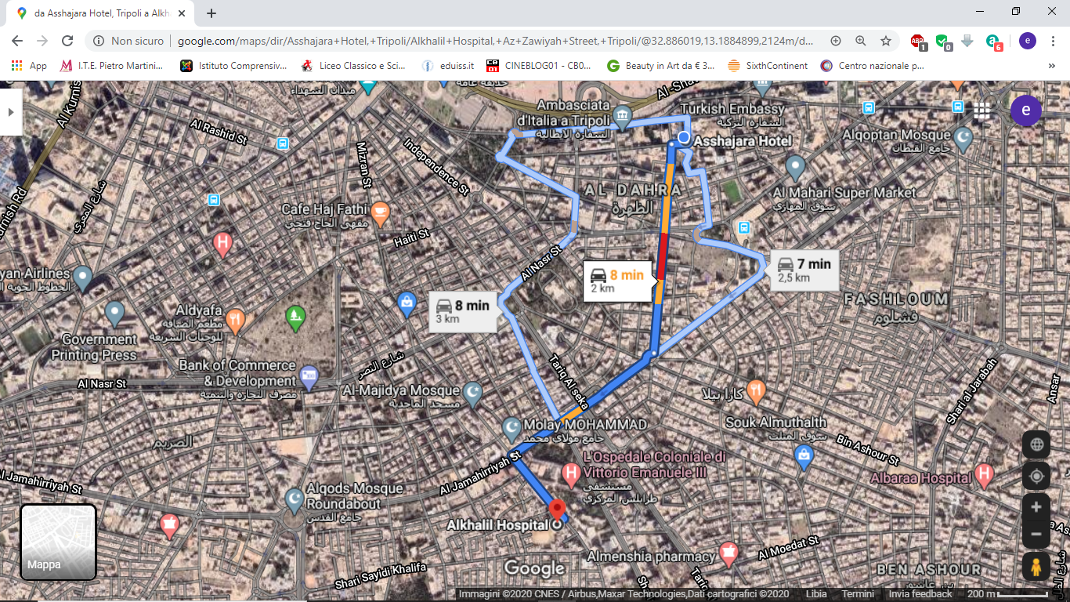
AL KALLIL HOSPITAL – 29.09.2020
Notes:
3

Slide 4
LIBYAN SWISS DIAGNOSTIC CENTER – 06.10.2020

Slide 5
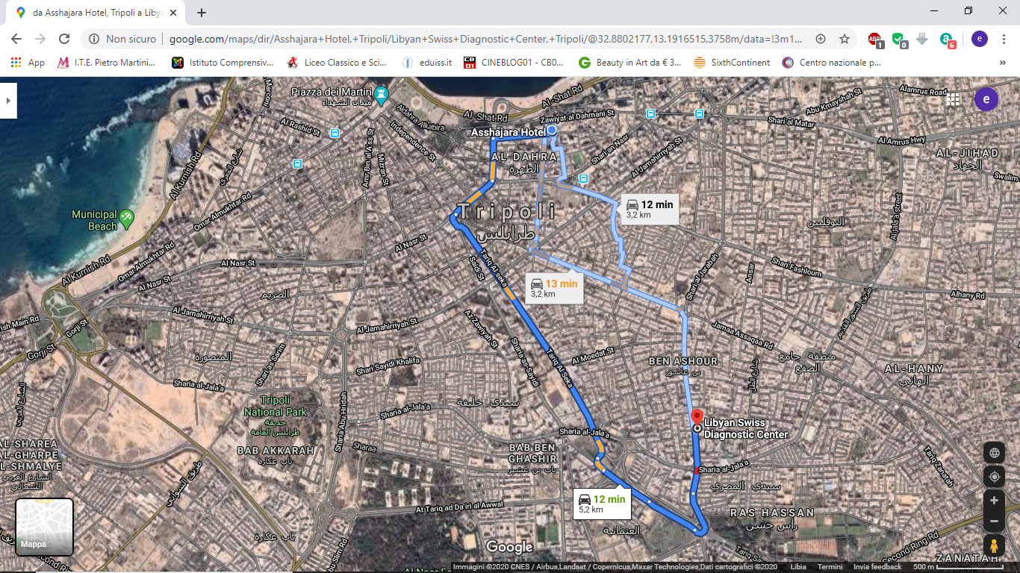
LIBYAN SWISS DIAGNOSTIC CENTER – 06.10.2020
Notes:
5

Slide 6
SEOUL HOSPITAL – 20.10.2020 (eventuale)

Slide 7
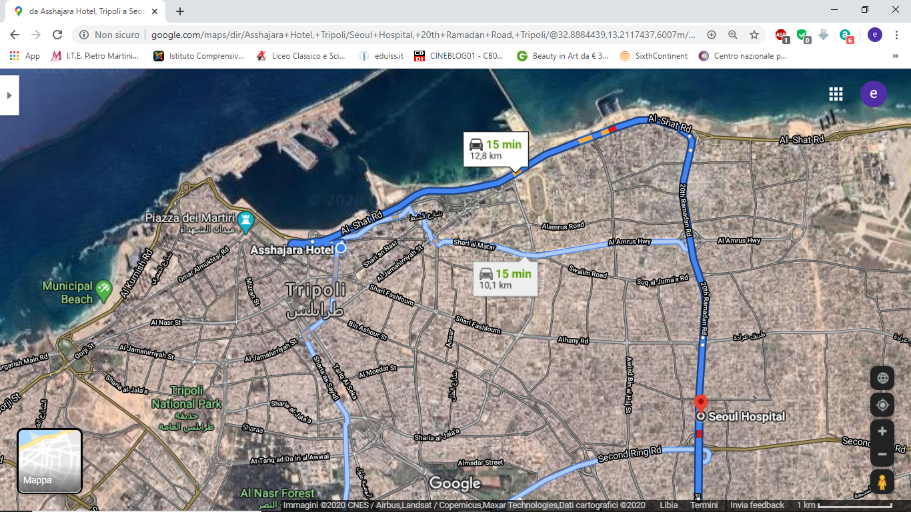
SEOUL HOSPITAL – 20.10.2020 (eventuale)
Notes:
7

